Slide 1

Logistický a výrobní proces ve firmě DOOSAN BOBCAT EMEA s.r.o.
Vysoká škola technická a ekonomická v Českých Budějovicích
Ústav technicko-technologický
Autor diplomové práce: Bc. Tomáš Rom
Vedoucí diplomové práce: doc. Ing. Petr Hrubý, CSc.
Oponent diplomové práce: prof. Ing. Vieroslav Molnár, Ph.D.
České Budějovice, červen 2017

Slide 2
Struktura prezentace
Motivace a důvody k řešení daného problému
Cíl práce
Výzkumný problém
Metodika práce
Představení společnosti
Finanční analýza
Analýza výrobního a logistického procesu
Návrhy opatření
Závěrečné shrnutí
Přínos práce
Odpověd na otázku oponenta

Slide 3
Motivace a důvody k řešení daného problému
Zájem o danou problematiku
Aktuálnost dané problematiky
Možnost navázání další spolupráce s vybranou společností
Využitelnost v praxi

Slide 4
Cíl práce
Analyzovat logistický a výrobní proces ve firmě DOOSAN BOBCAT EMEA s.r.o.
Zaměřit se na analýzu materiálového toku a výrobního procesu.
Navrhnout opatření směřující k jeho optimalizaci.

Slide 5
Výzkumný problém
Finanční analýza společnosti
Analýza výrobního a logistického procesu společnosti
Návrh opatření směřující k optimalizaci výrobního a logistického procesu ve společnosti

Slide 6
Metodika práce
Finanční analýza
Data z veřejných výročních zpráv na internetu
Horizontální analýza
Vertikální analýza
Analýza výrobního a logistického procesu
Informace z pozorování a z osobních rozhovorů se zaměstnanci
Popis logistického a výrobního procesu
SWOT analýza

Slide 7

Představení společnosti
Obchodní firma: Doosan Bobcat EMEA s.r.o.
Sídlo: Dobříš, U Kodetky 1810, PSČ 26312
Základní kapitál: 145 000 000,- Kč
Společníci: Doosan Holdings Europe Limited
  Obchodní podíl: 100%
Předmět podnikání: Společnost se zaměřuje na výrobu a montáž stavebních strojů s hmotností maximálně 6 tun
Historie: V ČR od roku 2001
Počet zaměstnanců: okolo 850 lidí

Slide 8
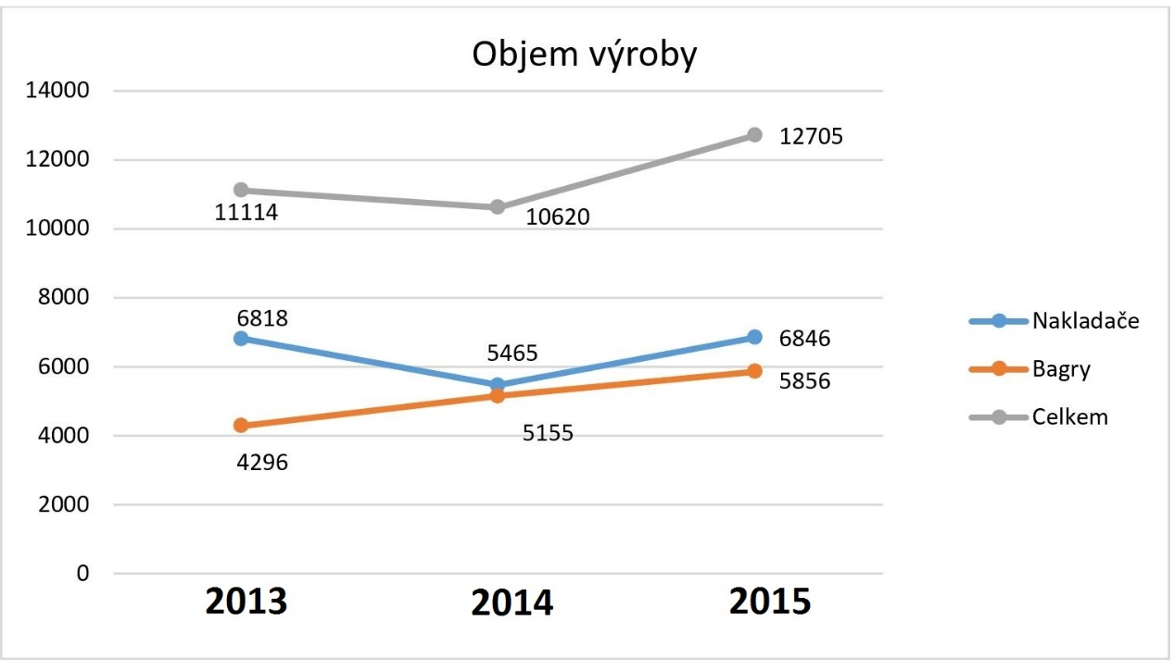
Finanční analýza
Vývoj objemu výroby

Slide 9
Finanční analýza
Analýza rozvahy

Slide 10
Finanční analýza
Analýza výkazu zisku a ztráty

Slide 11
Analýza výrobního a logistického procesu
Systém plánování výroby
Společnost využívá předpovídání poptávky pro plánování výroby a objednávání materiálu
Důvody:
  Materiálová náročnost a různorodost
  Přes 250 dodavatelů (65% zahraniční, 30% Severní Amerika a Asie)
  Až půlroční dodací lhůty pro některé díly
Zpracování objednávek
Objednávky přes prodejní centra
Komunikace informačním systémem

Slide 12
Analýza výrobního a logistického procesu
Plánování, objednávky a dodávky materiálu
Objednávky materiálu řídí informační systém – z dlouhodobého plánu výroby, přijatých zakázek, minimálních dodávek a dodacích lhůt automaticky vypracovává objednávky
Systém rovněž hlídá stav zásob dle přijatého a vydaného materiálu
Způsob dodávek materiálu se výrazně liší dle místa původu a ve společnosti se dělí na hlavní 3 oblasti:
  Severní Amerika, Evropská unie a Česká Republika

Slide 13
Analýza výrobního a logistického procesu
Výrobní proces
Zadávání výroby se řídí hlavním výrobním plánem – obsahuje přijaté zakázky rozepsané do časového harmonogramu
Tento plán ukazuje výrobu na maximálně několik měsíců a skutečně nutné zásoby materiálu
Z hlavního výrobního plánu vychází plán fixní – udává přesný rozpis výroby na týden
Výstupem z fixního plánu je přesný harmonogram pracovišť – zde je pro každé pracoviště zadáno, že v přesně daný čas musí začít přesně daný výrobní proces
Společnost využívá ve výrobní závodě filosofie štíhlé výroby dle oddělení TQM

Slide 14
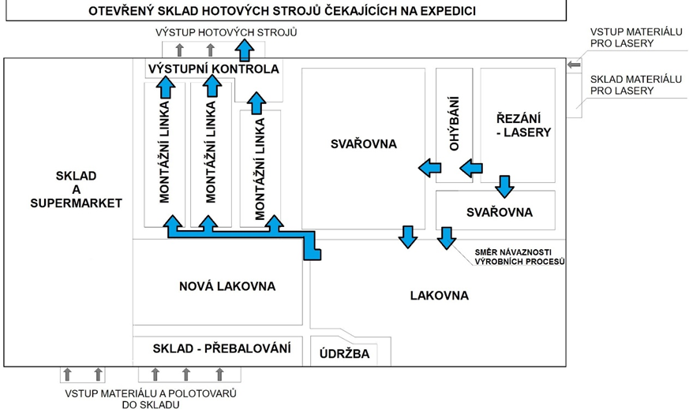
Analýza výrobního a logistického procesu
Výrobní proces

Slide 15
Analýza výrobního a logistického procesu
Zásobování výrobních sekcí materiálem
Pohyb materiálu ve výrobním závodě řízen pomocí systému kanban, na jednotlivá pracoviště je dodáváno pouze zboží, které je pracovištěm vyžádáno pomocí kanban karty.
Přerozdělování
Hlavní sklad
  Sklad
  Supermarket
Sklad oddělení řezání

Slide 16
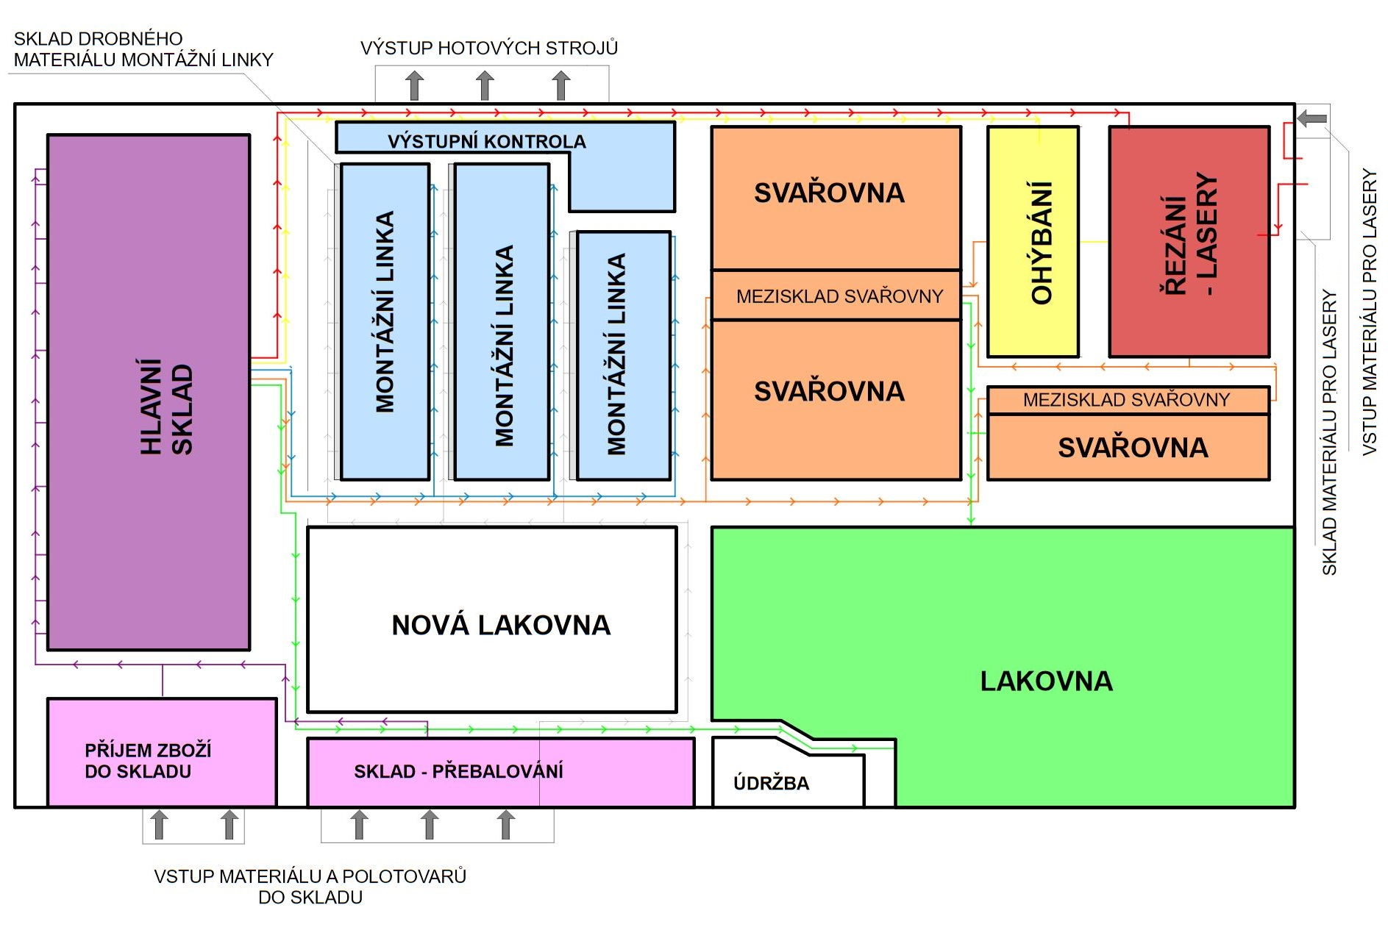
Analýza výrobního a logistického procesu

Slide 17
Analýza výrobního a logistického procesu

Slide 18
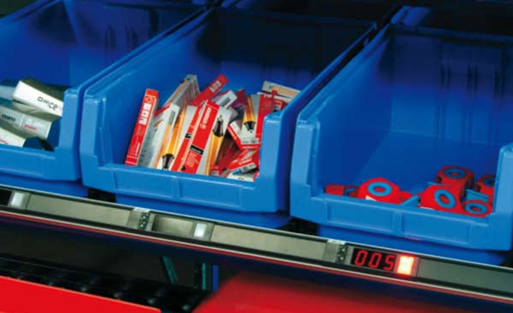
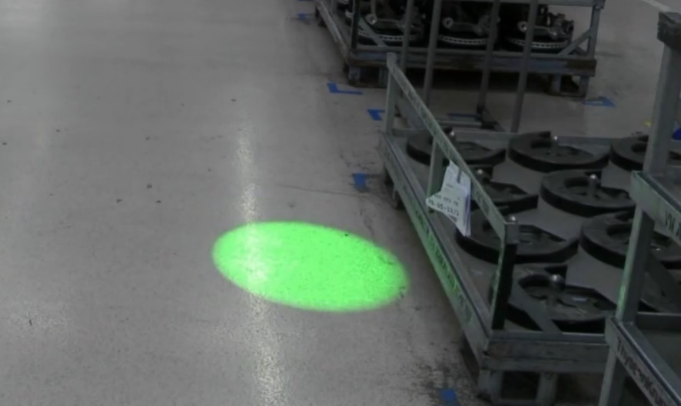
Návrhy opatření
Pick to light a Pick to point systém
Systémy vychystávání využívající vizuální upozornění pracovníků o tom, kde se položka k vychystání ve skladu nachází
Výhody systému:
  Zrychlení doby vychystávání
  Snížení chybovosti vychystávání
  Možnost přechodu z ručního kanban systému doplňování zásob v regálech supermarketu
Zdroj: www.ssi-schaefer.cz
Zdroj: www.luca.eu

Slide 19
Závěrečné shrnutí
Z analýzy výrobního a logistického procesu vyplynulo, že tyto procesy jsou ve společnosti dobře plánované a řízené, prováděné kvalifikovaných personálem za použití moderních logistických technologií.
Přesto jsem při zkoumání narazil na několik nedostatků v oblasti vychystávání materiálu.
Proto jsem uvedl své návrhy na změny, které by měly pomoci výrobní a logistický proces zefektivnit.

Slide 20
Přínos práce
Objektivní analýza výrobního a logistického procesu provedená nestranným pozorovatelem
Identifikace slabých míst výrobního a logistického procesu
Návrhy směřující k optimalizaci výrobního a logistického procesu

Slide 21
Odpověd na otázku oponenta
Doplňující dotaz oponenta diplomové práce:
Koľko budú stáť vami navrhované modernejšie systémy pick to light a pick to point?

Slide 22
Děkuji za pozornost

